Slide 1
Project. ATM
6조 GPU6
201233425 장욱진
201233477 김진수
21151023 박진혁
201533853 전서현
201533799 윤정민
201533877 차진혁
1

Slide 2
목차
1. 추상클래스와 가상함수 - serverATM.h 헤더파일
2. 고객정보 파일 - personInfo.h 헤더파일 - personInfo.cpp 소스파일
3. 계좌정보 파일 - accountInfo.h 헤더파일 - accountInfo.cpp 소스파일
4. 프로그램 실행 파일 - mainObject.cpp 소스파일
2

Slide 3
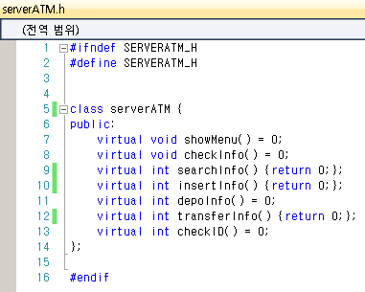
1. 추상클래스와 가상함수
- serverATM.h 헤더파일
3

Slide 4
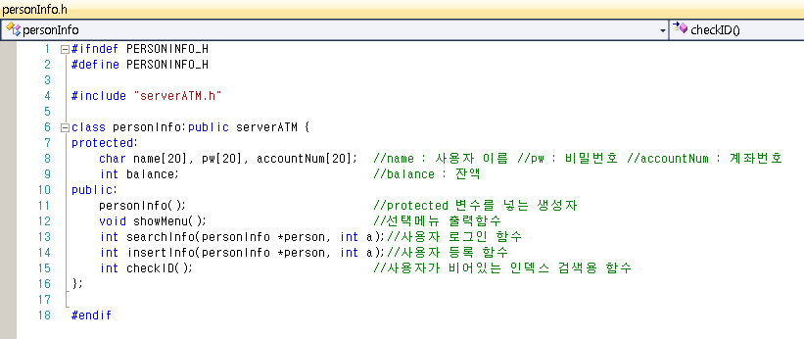
2. 고객정보 파일
- personInfo.h 헤더파일
4

Slide 5
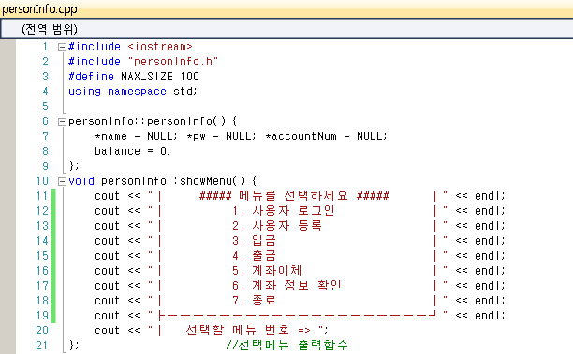
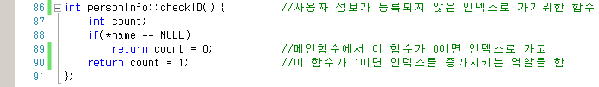
2. 고객정보 파일
- personInfo.cpp 소스파일
5

Slide 6
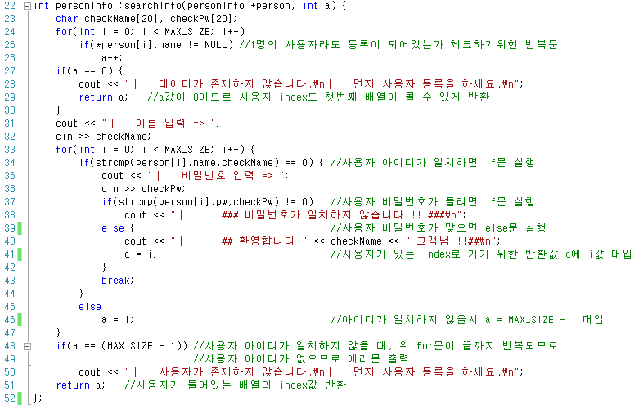
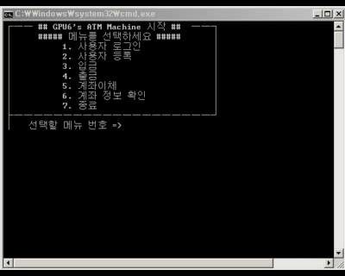
2. 고객정보 파일
- personInfo.cpp 소스파일(계속)
동영상 입니다
6

Slide 7
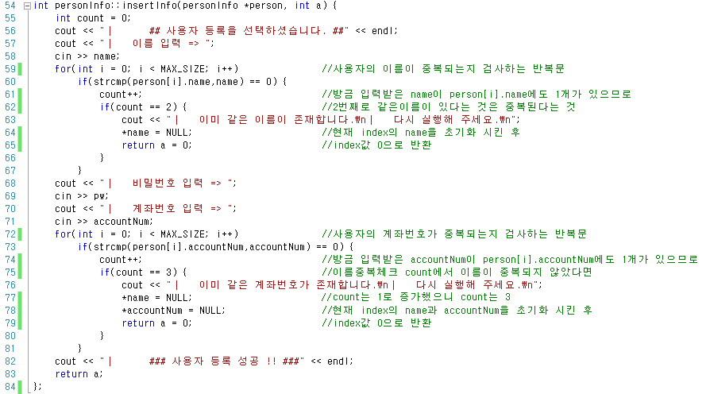
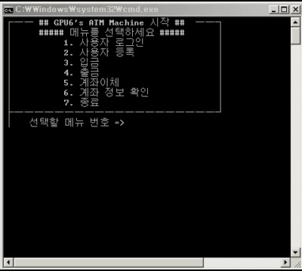
2. 고객정보 파일
- personInfo.cpp 소스파일(계속)
동영상 입니다
7

Slide 8
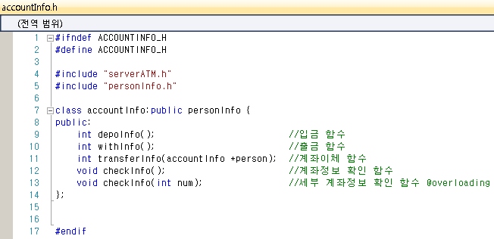
3. 계좌정보 파일
- accountInfo.h 헤더파일
8

Slide 9
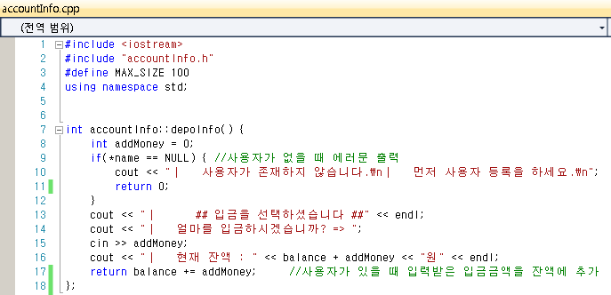
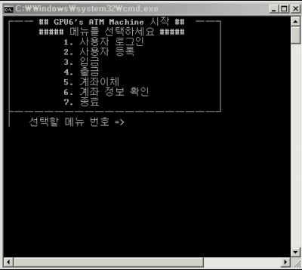
3. 계좌정보 파일
- accountInfo.cpp 소스파일
동영상 입니다
9

Slide 10
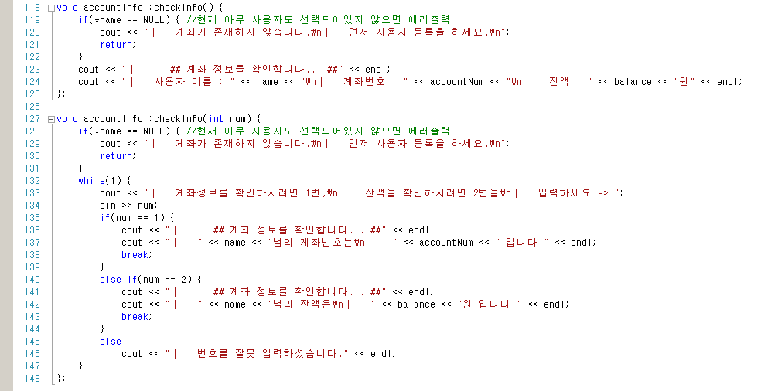
3. 계좌정보 파일
- accountInfo.cpp 소스파일(계속)
동영상 입니다
10

Slide 11
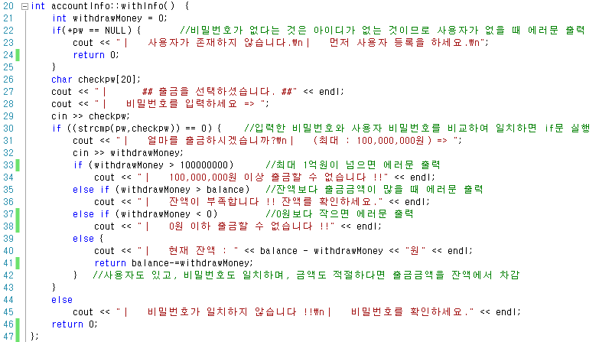
3. 계좌정보 파일
- accountInfo.cpp 소스파일(계속)
동영상 입니다
11

Slide 12
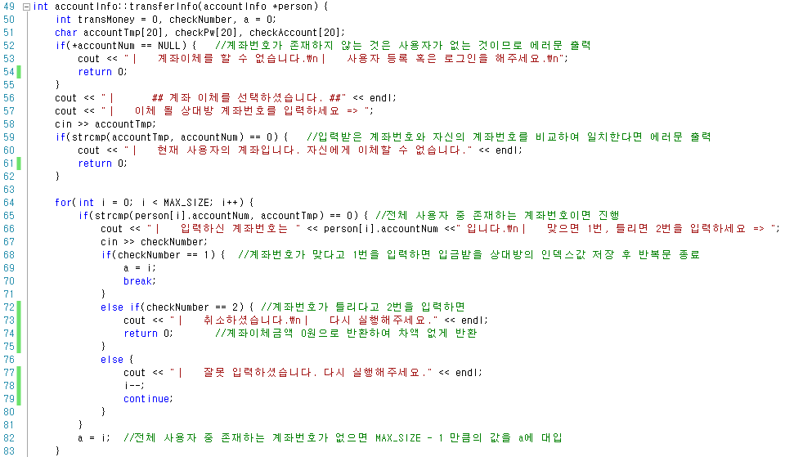
3. 계좌정보 파일
- accountInfo.cpp 소스파일(계속)
동영상 입니다
12

Slide 13
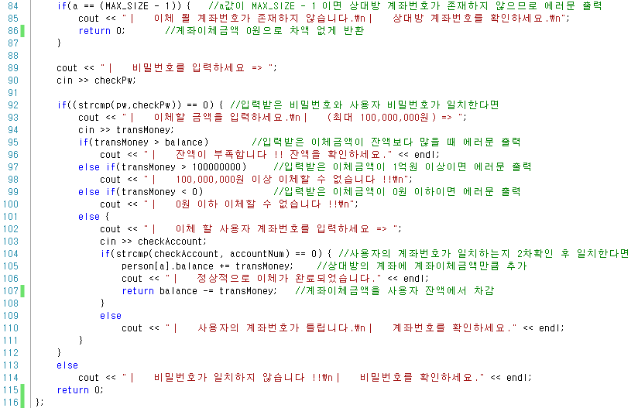
3. 계좌정보 파일
- accountInfo.cpp 소스파일(계속)
동영상 입니다
13

Slide 14
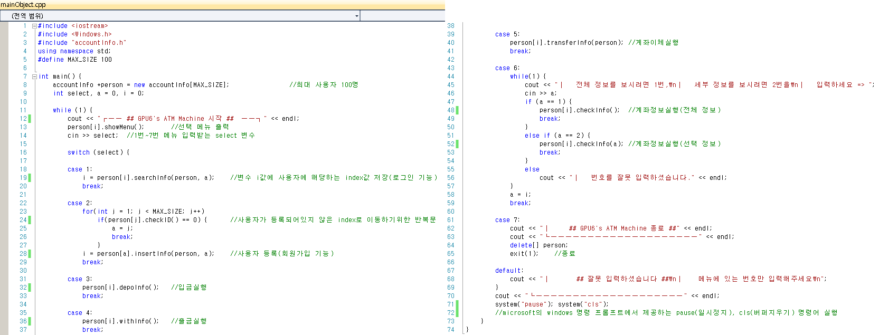
4. 프로그램 실행 파일
- mainObject.cpp 소스파일
14

Slide 15
긴 발표 들어주셔서 감사합니다.
15

